Slide 1
백준 2295번 : 세 수의 합 골드 IV - 이분탐색 활용

Slide 2


a[x]+a[y]+a[z]=a[k]
K번째가 최대 값을 가지도록,
x, y, z, k 서로 같아도 됨
조건
1.
2+3+5 = 10
{ 2, 3, 5, 10, 18 }
2.
3+5+10 = 18

Slide 3

a[x]+a[y]+a[z]=a[k]
K번째가 최대 값을 가지도록,
x, y, z, k 서로 같아도 됨
조건
a[x]+a[y]+a[z]=a[k]
a[x]+a[y]=a[k]-a[z]

Slide 4
Arrays.binarySearch
Arrays.binarySearch(이진탐색을 당할 배열, 찾는 값)
이분탐색을 메서드로 이용
Outer 레이블 사용
조건 만족 시
바로 해당 레이블 탈출

Slide 5
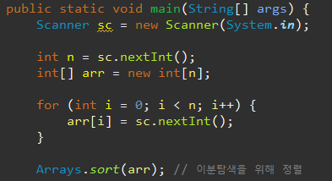
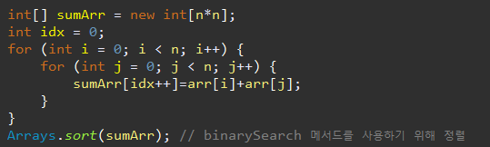
입력 받은 배열 정렬
a[x]+a[y]=a[k]-a[z]
sumArr=a[k]-a[z]

Slide 6
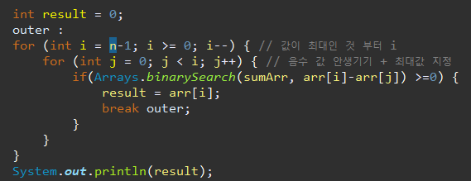
binarySearch 메서드를 사용,
이분탐색에 성공하면 해당 인덱스 리턴
키 값이 없다면 음수 값을 리턴
이분탐색을 통해 sumArr 배열 안에 arr[i]-arr[j] 가 있는지 확인

